Slide 1
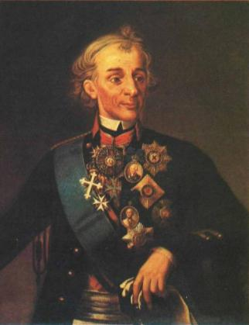
Министерство обороны Российской Федерации
УЛЬЯНОВСКОЕ ГВАРДЕЙСКОЕ СУВОРОВСКОЕ ВОЕННОЕ УЧИЛИЩЕ
ИННОВАЦИИ
В ИНФОРМАЦИОННО-ОБРАЗОВАТЕЛЬНОМ ПРОСТРАНСТВЕ УЛЬЯНОВСКОГО ГВАРДЕЙСКОГО СУВОРОВСКОГО ВОЕННОГО УЧИЛИЩА

Slide 2
Виды профессиональной информационной деятельности человека
Область деятельности | Профессия | Технические средства | Информационные ресурсы
Оборона | Военные | Компьютеры и устройства ввода/вывода и отображения, Аудио- и видеосистемы, системы мультимедиа, Телекоммуникации, Компьютерные сети | Интернет, Электронная почта, Библиотеки, Архивы
Образование | Преподаватели | Информационные системы, Телекоммуникации, Компьютеры, Компьютерные сети | Библиотеки, Интернет
Управление | Менеджеры | Телекоммуникации, Компьютеры, Компьютерные сети | БД, БЗ, экспертные системы
Наука | Ученые | Информационные системы, Телекоммуникации, Компьютеры, Компьютерные сети | Библиотеки, архивы, БД, БЗ, экспертные системы, Интернет
Техника | Инженеры | Телекоммуникации, Компьютеры, Компьютерные сети | Библиотеки, патенты, БД, БЗ, экспертные системы, Интернет

Slide 3
Нормативная база
1. Федеральный закон «Об образовании в Российской Федерации» от 29 декабря 2012 г. №273 - ФЗ
2. Стратегия развития информационного общества в Российской Федерации
( принята 7 февраля 2008 г. N Пр-21)
3. Государственная программа Российской Федерации "Информационное общество (2011-2020 годы)»
4. Распоряжение Правительства Российской Федерации от 17 декабря 2009 г. N 1993-р «Об оказании электронных услуг образовательным учреждением»
5. Постановление Правительства РФ от 10.07.2013 N 582 "Об утверждении Правил размещения на официальном сайте образовательной организации в информационно-телекоммуникационной сети "Интернет" и обновления информации об образовательной организации"
6. Программа развития федерального государственного казенного общеобразовательного учреждения «Ульяновское гвардейское суворовское военное училище Министерства обороны Российской Федерации»
7. План мероприятий («дорожная карта»), направленных на повышение эффективности деятельности федерального государственного казенного общеобразовательного учреждения «Ульяновское гвардейское суворовское военное училище Министерства обороны Российской Федерации»

Slide 4
Направления деятельности
в сфере инновационных образовательных технологий
1. Модернизация систем компьютерного тестирования и онлайн анкетирования обучающихся, обучение сотрудников работе с системами.
2. Обеспечение функционирования электронной системы управления училищем «LMS-школа», обучение сотрудников работе с системой.
3. Обеспечение функционирования сайта училища, систем электронных дневников обучающихся и электронных журналов преподавателей.
4. Оптимизация системы технического обслуживания компьютерного, мультимедийного и телекоммуникационного оборудования училища.
5. Организация мероприятий по повышению квалификации в сфере ИОТ внутри училища и совместно с другими образовательными учреждениями.
6. Техническое обеспечение совместных мероприятий с обучающимися за-рубежных и российских образовательных учреждений. (Медиамосты, интерактивные игры, медиаконференции).
7. Техническое обеспечение интерактивных форм повышения квалификации работников УГСВУ (Вебинаров).
8. Организация работы редакционного совета училища, выпуск учебно-методических пособий, мультимедийной и полиграфической продукции.

Slide 5
Информационно-образовательное пространство
Образовательное пространство – совокупность информационных, технологических и педагогических условий, создающих возможность для организации процессов обучения, самообразования, самоопределения и саморазвития.
Информация – это сведения, факты, комментарии, мнения, представленные в печатном или цифровом виде, которые можно хранить и передавать по мере необходимости.
Компоненты информационного пространства: информационные ресурсы, средства информационного взаимодействия и информационная инфраструктура.
Ресурсы информационного пространства:
специально созданные в целях образования, воспитания и развития, обустроенные в соответствии со структурой процесса обучения;
источники, на изучении которых строится процесс обучения, но сами они изначально создавались с другими целями;
ресурсы, которые могут быть использованы в целях образования для создания и решения практико-ориентированных ситуаций;
информационные ресурсы, образовательное использование которых невозможно.
Информационно-образовательное пространство — это неразрывное единство информации, средств её хранения и производства, методов и технологий работы, обеспечивающих получение информации субъектами в целях образования.

Slide 6
Информационно-образовательная среда
Образовательная среда – совокупность условий, в которых разворачивается образовательный процесс и с которыми вступают во взаимодействие субъекты этого процесса.
Информационная среда — совокупность информационных объектов, средств коммуникации, способов получения, переработки, использования, создания информации. Также она включает коллективных (социальных) и индивидуальных субъектов, наделённых мотивами и потребностями.
Информационно-образовательная среда - это системно организованная совокупность информационного, технического, учебно-методического обеспечения, неразрывно связанная с человеком как субъектом образования.
Информационно-образовательная среда позволяет реализовать дидактические возможности инновационных технологий, эффективно организовать индивидуальную и коллективную работу суворовцев.

Slide 7
Информационно-образовательное пространство и
информационно-образовательная среда УГСВУ
Медиатека
Прикладное ПО
Сайт УГСВУ
Электронный журнал
ИОП ОУ
Внешний ресурс
ИОП
Электронный дневник
Системное ПО
Специальное ПО (для управления ОП)

Slide 8
Информационно-образовательное пространство и
информационно-образовательная среда УГСВУ
WINDOWS | Linux | Описание
Word | Writer | Текстовый редактор
Adobe Page Maker, XPress | Scribus | Настольная издательская система
Power Point | Impress | Редактор презентаций
Excel | Calc | Редактор электронных таблиц
Access | Base | Система управления базами данных
Adobe PhotoShop | Gimp | Растровый графический редактор
Corel Draw, Adobe Illustrator | Inkscape | Векторный графический редактор
MathCad | Math | Редактор математических формул
Logo | Scratch | Визуальная среда разработки
Skype | Skype | Программы-коммуникаторы
Pascal | Lazarus | Визуальная среда разработки
MS Explorer | Mozilla Firefox | Браузер Интернета
OutLook | Mozilla Thunderbird | Клиент электронной почты
KOMПАС, AutoCAD | QCad | Профессиональная система черчения
SoundForge | Audacity | Редактор звуковых файлов
MS Movie Maker | Kino | Видеоредактор
3D Max | Blender | Редактор трехмерной графики

Slide 9
Информационно-образовательное пространство и
информационно-образовательная среда УГСВУ
Функционирование ИОП УГСВУ обеспечивается следующими аппаратными ресурсами и телекоммуникациями:
центральный сервер училища, состоящий из серверов домена, безопасности, почтового и сервера приложений;
пограничный маршрутизатор Juniper SRX-240;
коммутатор серверной группы D-Link DGS-3620;
контроллер беспроводной сети D-Link DWS-4026;
13 коммутаторов этажных групп D-Link DGS-3620;
6 коммутаторов этажных групп для беспроводной сети D-link DGS-1210 PoE;
17 точек Wi-Fi D-Link, обеспечивающих беспроводное соединение в учебном корпусе и казармах;
10 информационных киосков с сенсорными панелями;
4 высокоскоростных оптоволоконных линии, соединяющих телекоммуникационное оборудование в штабе, 2 казармах и учебном корпусе;
сетевые кабели (витая пара) разведены от коммутаторов этажных групп по всем этажам учебного корпуса, казарм, штаба, в клубе, медпункте и столовой.
Всего в училище подключены к сети 189 рабочих станций воспитателей и преподавателей, 702 ноутбука, в том числе суворовских.
Все компьютеры объединены в домен и рабочие группы, на каждом компьютере существуют сетевые ресурсы файлового обмена.

Slide 10
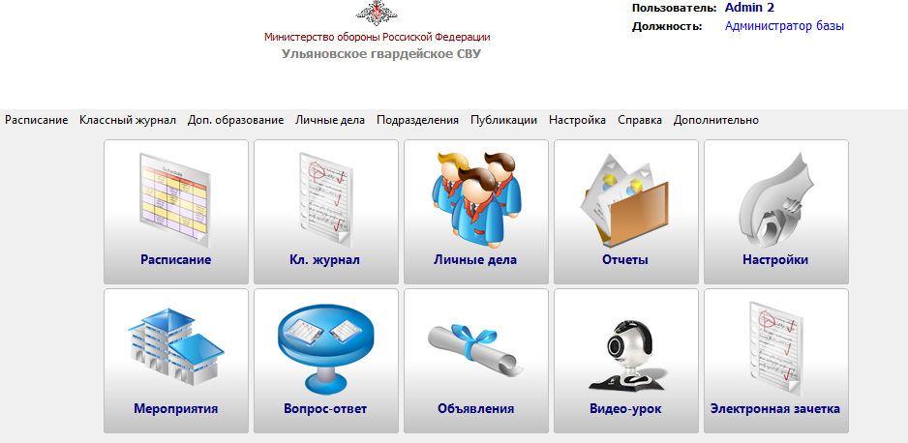
Параметры работы училища в LMS
Функциональным назначением специализированного программного обеспечения «Система управления обучением (Learning Management System) “Школа”» является автоматизация процессов управления и организации учебного процесса в образовательных учреждениях Министерства обороны Российской Федерации.
Программа «Школа» формирует единое информационное пространство образовательного учреждения, в котором обеспечивает организацию совместной работы администрации, преподавательского состава, суворовцев и родителей.

Slide 11
Электронный дневник суворовца

